Slide 1
Experiencia del Usuario
Fundamento para la gestión de bibliotecas universitarias
Christian Vera A.
Director de biblioteca

Slide 3
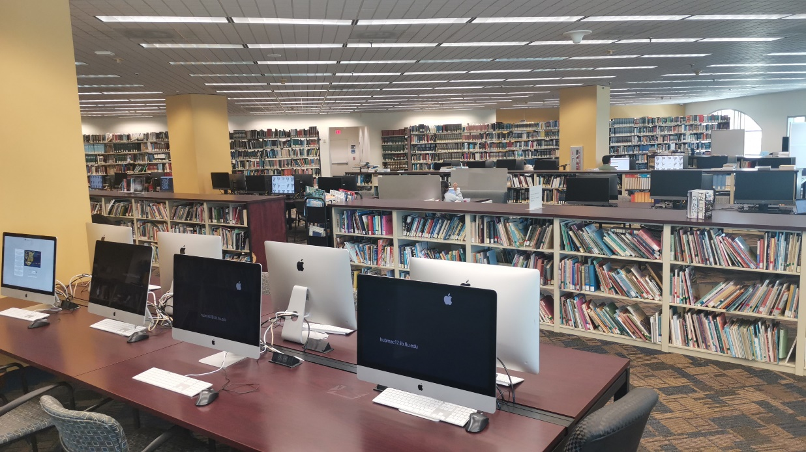
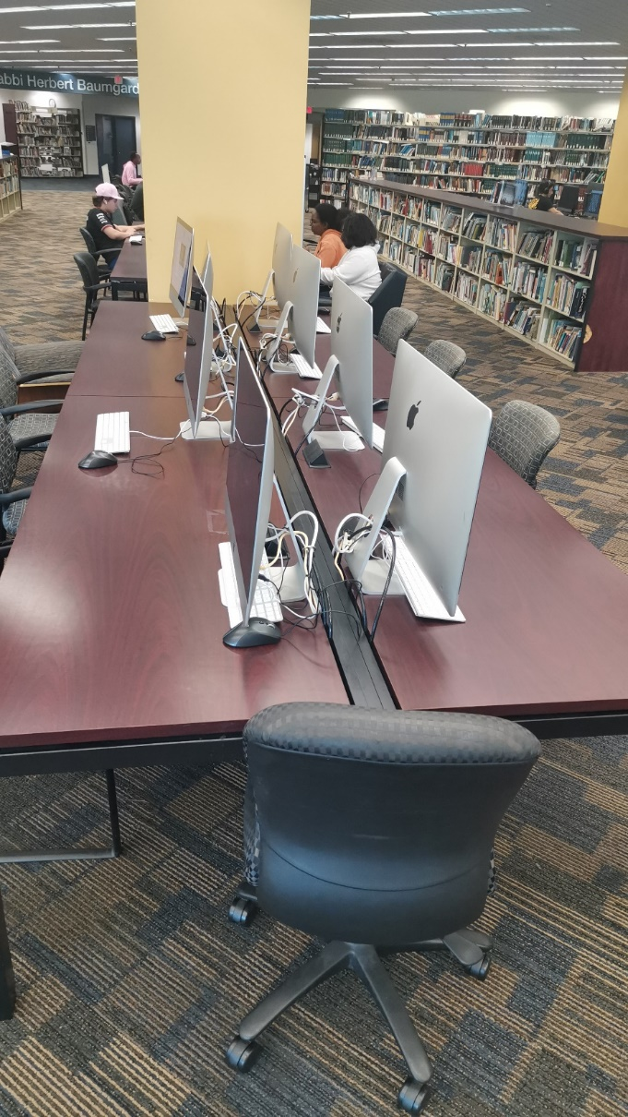
Notes:
Florida International University

Slide 4
Bases de datos
Referencistas
Indexadores
Integradores
Catálogo
Computadoras
Libros
Espacios físicos

Slide 6
Experiencia de usuario (UX)
Conjunto de factores y elementos relativos a la interacción del usuario con un entorno o dispositivo concretos, dando como resultado una percepción positiva o negativa de dicho servicio, producto o dispositivo.

Slide 7
Diseño de experiencia de usuario (UX)
Proceso enfocado en aumentar el nivel de satisfacción de un usuario respecto de un producto o servicio al mejorar su funcionalidad, facilidad de uso y conveniencia.

Slide 8
Etapas para el diseño de UX
1
Dolores de los usuarios
2
Personificación
3
Mapeo
4
Planteamiento
5
Prototipo

Slide 9
Comprenda los puntos de dolor del usuario
Grupos focales
Entrevistas
Encuestas

Slide 10
Personifique
Notes:
Mapa de empatía

Slide 11
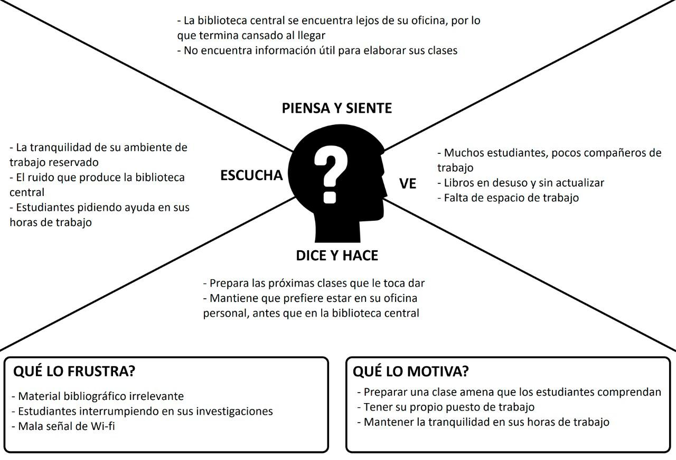
Personifique
Notes:
Mapa de empatía

Slide 12
Haga un mapa del recorrido
Ingreso a la biblioteca
Notes:
Mapa de viaje de Estudiante al buscar un libro físico

Slide 13
Haga un mapa del recorrido
Notes:
: Mapa de viaje de Profesor al usar la biblioteca

Slide 14
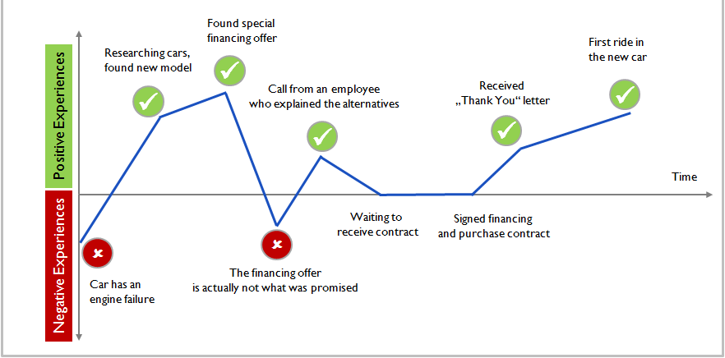
Planteamientos
Notes:
: Mapa de viaje de Profesor al usar la biblioteca

Slide 15
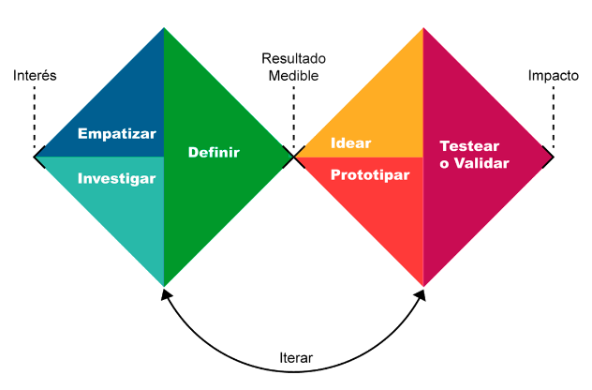
Prototipo
Notes:
: Mapa de viaje de Profesor al usar la biblioteca

Slide 16
Principios para el diseño UX
Centrarse en el usuario
Coherencia
Jerarquía
Accesibilidad
Usabilidad
Simpleza
(KISS)
Notes:
: Mapa de viaje de Profesor al usar la biblioteca

Slide 18
Gracias!
Christian Vera A.
Director de biblioteca
ESPOL
Correo: cxvera@espol.edu.ec
Tel: 593990660683

